Slide 1
Hive 第1章:hive入门及安装

Slide 2
目录
Hive简介及体系结构
Hive的安装与管理

Slide 3
Hive
Hive是一个开源的Apache工程，最初是由Facebook开发
Hive 是建立在 Hadoop 上的数据仓库基础构架。它提供了一系列的工具，可以用来进行数据提取转化加载（ETL ）
Hive 可以使用HiveSQL这种类SQL语句对存储在HDFS上的数据进行查询分析
构建在Hadoop之上，提供对大数据的分析
Hive 转换HiveSQL查询为标准的MapReduce jobs(MapReduce上的高度抽象).

Slide 4
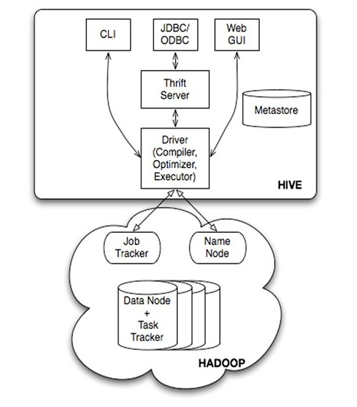
Hive系统架构
用户接口，包括 CLI，JDBC/ODBC，WebUI
元数据存储，通常是存储在关系数据库如 mysql, derby 中
解释器、编译器、优化器、执行器
Hadoop：用 HDFS 进行存储，利用 MapReduce 进行计算

Slide 5
Hive系统架构
用户接口主要有三个：CLI，JDBC/ODBC和 WebUI
CLI，即Shell命令行
JDBC/ODBC 是 Hive 的Java，与使用传统数据库JDBC的方式类似
WebGUI是通过浏览器访问 Hive
Hive 将元数据存储在数据库中(metastore)，目前只支持 mysql、derby。Hive 中的元数据包括表的名字，表的列和分区及其属性，表的属性（是否为外部表等），表的数据所在目录等
解释器、编译器、优化器完成 HQL 查询语句从词法分析、语法分析、编译、优化以及查询计划（plan）的生成。生成的查询计划存储在 HDFS 中，并在随后有 MapReduce 调用执行
Hive 的数据存储在 HDFS 中，大部分的查询由 MapReduce 完成（不包含 * 的查询，比如 select * from table 不会生成 MapRedcue 任务）

Slide 6
Hive安装
内嵌模式：元数据保存在内嵌的derby数据库，只允许一个会话连接
本地模式：在本地安装Mysql，把元数据放到Mysql内
远程模式：元数据放置在远程的Mysql数据库

Slide 7
启动Hive
启动
#hive
hive>show tables;
hive>create table test(id int,name string);
hive>quit;
观察：#hadoop fs -ls /user/hive
参数：hive.metastore.warehouse.dir

Slide 8
Hive的metastore
metastore是hive元数据的集中存放地。metastore默认使用内嵌的derby数据库作为存储引擎
Derby引擎的缺点：一次只能打开一个会话
使用Mysql作为外置存储引擎，多用户同时访问

Slide 9
Hive配置MySQL metastore
修改$HIVE_HOME/conf/hive-site.xml
<property>
<name>javax.jdo.option.ConnectionURL</name>
<value>jdbc:mysql://hadoop0:3306/hive?createDatabaseIfNotExist=true</value>
</property>
<property>
<name>javax.jdo.option.ConnectionDriverName</name>
<value>com.mysql.jdbc.Driver</value>
</property>
<property>
<name>javax.jdo.option.ConnectionUserName</name>
<value>root</value>
</property>
<property>
<name>javax.jdo.option.ConnectionPassword</name>
<value>admin</value>
</property>

Slide 10
Hive的运行模式
Hive的运行模式即任务的执行环境
分为本地与集群两种
我们可以通过mapred.job.tracker 来指明
设置方式：
hive > SET mapred.job.tracker=local

Slide 11
Hive的启动方式
hive 命令行模式，直接输入#/hive/bin/hive的执行程序，或者输入 #hive --service cli
hive web界面的 (端口号9999) 启动方式
#hive --service hwi &
用于通过浏览器来访问hive
http://hadoop0:9999/hwi/
hive 远程服务 (端口号10000) 启动方式
#hive --service hiveserver &

